Slide 1
YÜCETEPE İLKOKULU REHBERLİK SERVİSİ

Slide 2
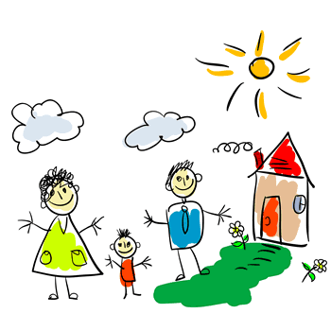
AİLE SİSTEMİ VE ÇOCUK
Aile toplumun en küçük birimidir.Aile birbirinden bağımsız yapıdaki aile üyelerinin,yani anne baba,çocuk,dede,nine vb. oluşturduğu ve bu üyelerin birbirleri ile etkileşim içinde olduğu bir yapıdır.
Birçok toplum aileyi ve ailenin korunmasını önemsemektedir.Türk toplumunda da aile önemlidir. Zira toplumların devamlılığını sağlamaktadır.
Toplumun temel taşı olarak görüldüğü için toplumların gelişmesi ailenin dolayısıyla aile üyelerinin gelişmesine bağlıdır.

Slide 3
Bu nedenle ailelerin sağlıklı olması sadece o aile için değil tüm toplum için önemlidir.
Ailenin sağlıklı olması toplumu,toplumun içinde bulunduğu durumda aileyi etkilemektedir .
Aynı şekilde aile de aile üyelerinin etkileşiminden etkilenmekte olup aynı zamanda aile üyelerini de etkilemektedir.Biz buna aile sistemi diyoruz.
Çocuklarımızın sağlıklı ve mutlu bir şekilde büyüyüp gelişim göstermesi olumlu davranışlar göstermesi aile sisteminin sağlıklı işleyişiyle mümkündür.

Slide 4
Aile sistemi genel olarak 4 alt sistemden oluşmaktadır.
Bireyin kendisi:Eşlerin her birisi kendi başına bir alt sistemdir.Her birinin kendi ihtiyaçları vardır.Her bireyin aile sisteminin işlemesine yönelik işlevleri bulunmaktadır.
Karı –koca sistemi: Aile içinde en temel ve önemli alt sistemdir.Eşlerin birbiriyle ilişkisini kapsamaktadır
Anne baba sistemi:Ailede çocuk olduktan sonra kurulan bir sistemdir.Çocukların bakımının sağlanması,eğitimlerinin verilmesi,çocukların ihtiyaçlarının karşılanması gibi işlevleri bulunmaktadır.

Slide 5
Çocuk Sistemi:Bu sistem kendi içinde her bir çocuğun kendi sistemi ve kardeşler sisteminden oluşmaktadır .Çocuğun kendini geliştirmesi,sorumluluklarını yerine getirmesi,kardeşler arasında iş birliği ve paylaşımın sağlanması gibi işlevleri bulunmaktadır

Slide 6
Tıpkı insan vücudunda olduğu gibi aile sisteminin ,alt sistemleri birbirlerini ve aile sisteminin işleyişini etkilemektedir.Aile sistemleri de geniş aile sistemini ve sonunda toplumun işleyişini etkilemektedir.
Aile sisteminin sağlıklı olması için her bir alt sistemin işlevlerini yerine getirmesi gereklidir.Aile,bireysellik,sınırlar,roller ve iletişim açısından sağlıklı olmalıdır. Aile kuralları katı ,belirsiz değil esnek yapıda olmalıdır.

Slide 7
Çocuğun aile bireyleriyle olan ilişkileri, çocuğun diğer bireylere ,nesnelere karşı tutum ve davranışlarının da temelini oluşturmaktadır.
Aile, aynı zamanda çocuğa, aile ve toplumun bir parçası olduğunun farkında olmasını sağlamaktadır.

Slide 8
Kişinin kendisine, başkasına ya da herhangi bir nesneye zarar vermeyen davranışlar olumlu davranıştır.
Çocukların bu olumlu davranışları edinmesinde ailelerin önemi çok büyüktür.

Slide 9
Şimdi kendi çocuğunuzun size olumlu gelen bir davranışını/becerisini düşünelim.Herkes düşündüğünü bir cümle ile ifade edebilir.
Kuracağınız cümle ”Benim çocuğum..”sözcükleriyle başlayacak.Yalnız cümlenizin içinde ”ama, fakat, keşke” sözcükleri geçmemeli.Olumsuz bir şey söylenmemeli.Şimdi herkes söyleyeceği cümlesini düşünsün ve oluştursun.Hiç kimse söylenenler hakkında yorum yapmasın..

Slide 10
Gördüğünüz gibi çocuklarınızın bir çok olumlu özelliği bulunmakta.Bunları hatırlamak ve çocuklarınıza zaman zaman ifade etmek ilişkinizi olumlu etkiler,çocuğunuzun gelişimine katkıda bulunur.

Slide 11
Örnek olmak,önleyici açıklamalar yapmak ve ortam hazırlamak
Daha önce belirttiğiniz özellikler dışında çocuklarınızın hangi davranışlara ve hangi kişilik özelliklerine sahip olmasını istersiniz?
Çocuklarımızın çalışkan,temiz,güzel konuşan,kendine güvenen,sağlıklı,spor yapan,dürüst,düzenli olmak….. gibi bir çok özelliğe sahip olmalarını istiyoruz

Slide 12
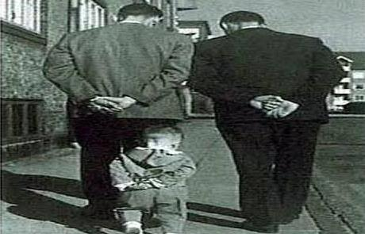
Peki çocuklarımızın bu özelliklere sahip olmaları için anne ve baba olarak bizler neler yapmalıyız?
Çocukların öğrenmesi konusunda şu kural oldukça önemlidir.”Çocuklar görür ve yapar” Çocuklar çok iyi gözlemcidirler.Anne babalarını ve öğretmenlerini,çevresindekileri gözler ve bu gözlemleri sonucunda neyi yapacaklarını veya yapamayacaklarını öğrenirler.

Slide 13
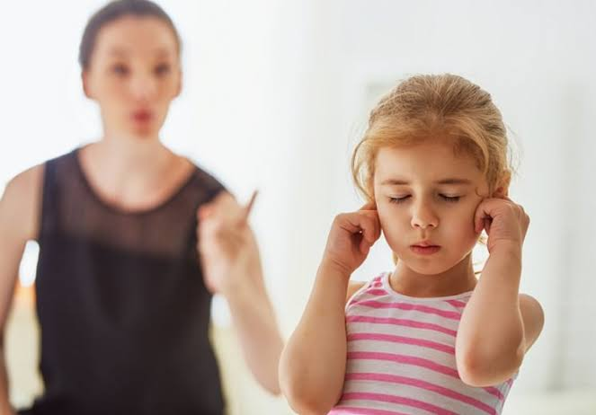
Örnek olmak
Çocuğunuzun gösterdiği olumsuz davranışları düşünün.Sonra acaba sizin , ailenizden veya yakın çevresindeki birinin bu davranışları gösterip göstermediğini düşünelim.Çocuklar olumlu davranışlar gibi olumsuz davranışları da örnek alırlar.”Çocuklar görür ve yapar ”

Slide 14
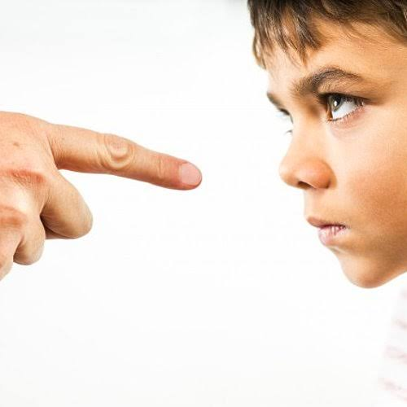
Örnek olmak
Bu nedenle sizin çocuğa ne söylediğinizden çok ne yaptığınız önemlidir.Eğer siz bağırarak konuşuyorsanız çocuğunuzun da öğreneceği bağırarak konuşmak olacaktır.Siz bazı kişilerle alay ediyorsanız ve çocuğunuza insanlarla alay etmemesi gerektiğini söylüyorsanız,çocuğunuzun dikkat edeceğine söylediğiniz değil ne yaptığınız olacaktır.Yani” Çocuklar görür ve yapar”

Slide 15
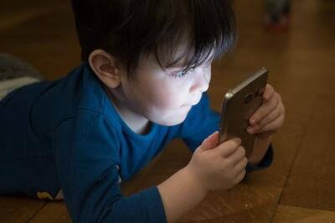
Örnek olmak
Çocuğunuzda hoşunuza gitmeyen bir davranışı nasıl azaltabilirsiniz? Bu konuda ona nasıl örnek olabilirsiniz?
Örneğin, çocuğunun daha az televizyon seyredip daha çok kitap okumasını isteyen bir anne baba kendisi de daha az TV seyredip, daha çok kitap okumalıdır. Çocuğunun kibar davranmasını isteyen bir anne baba, çocuğuna ve başka insanlara kibar davranmalıdır.

Slide 16
Örnek olmak
Örnek olmak konusunda dikkat edilmesi gereken hususlar vardır:
Evde konulan kurallara anne babanın da uyması gerekir.
Siz de ona ya da çevrenizdekilere verdiğiniz sözleri tutmalısınız.
Çocuk, başkaları ile olan ilişkinizden de model alır. Başkalarına nasıl davrandığımız onlarla nasıl bir ilişki kurduğumuzda onlar için model olmaktadır.

Slide 17
Önleyici açıklamalar yapmak
Çocukta istediğimiz davranışları geliştirmenin bir başka yöntemi ise önleyici açıklamalar yapmaktır.
Örneğin çocuğunuz ödevlerini hep son dakikada yapmaktadır. Bu nedenle de ödevleri eksik ve özensizdir. Bunun yanı sıra ödevlerini son dakikaya bıraktığından dolayı yetiştirmek için evde bir telaş ve gerginlik olmaktadır. Çocuğunuzun bu davranışını geliştirmesi için ne yaparsınız?

Slide 18
Önleyici Açıklamalar
Bu durumda uygulanacak yöntemlerden biri; Önleyici açıklama yapmaktır. Önleyici açıklama çocuk bir davranışı yapmadan önce anne/babanın çocuğa davranışı istemediğini açıkça belirtmesi ve ne istediğini anlatmasıdır.
Bunu yapabilmek için çocuğunuzun hangi davranışlarını kabul edip hangilerini etmeyeceğinizi bilmeniz önemlidir.
Anne babanın önleyici açıklamaları sayesinde pek çok istenmeyen daha ortaya çıkmadan önlenebilir. Ayrıca çocuk gereksiz yere azarlanmaz ve ilişki bozulmaz.

Slide 19
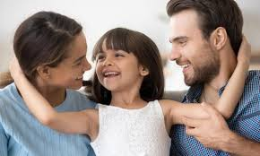
Önleyici açıklamalar yaparken beklentinizi açık net bir şekilde ifade etmeniz gerekir.
Ayrıca çocuğa sadece neyi yapmaması gerektiğini değil neyi yapmasını istediğinizi de söylemelisiniz. Ortalığı dağıtmayın yerine, oyun oynadıktan sonra oyuncaklarını, eşyalarını yerine kaldırmanı istiyorum gibi..

Slide 20
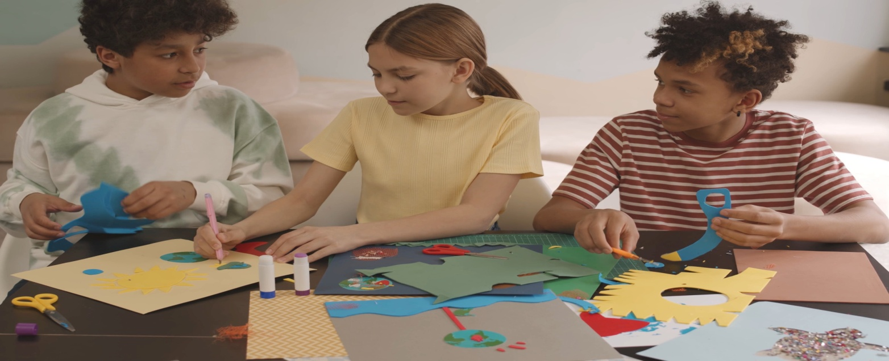
Böylece çocuklardan anne baba olarak neyi yapması gerektiğini, neyi yapmasını istediğimizi açıkça anlatmış oluruz.
Ayrıca önleyici açıklamayı yaparken kullanılan ses tonu, kararlılık ve davranışı istememizin nedenini açıklamak çocuk üzerinde etkili olmak açısından çok önemlidir.

Slide 21
Ortam hazırlamak
Çocuğun olumlu davranış geliştirmesi için bulunduğu ortamın da oldukça önemi vardır. Eğer huzurlu bir aile ortamı varsa çocukların olumlu davranış geliştirme olasılığı artar.
Çocukların fiziksel ve ruhsal ihtiyaçlarının yaşlarına uygun şekilde karşılanması, onlar için ortamın hazırlanması anlamına gelir. Örneğin ders çalışması, ödevlerini yapması için bir öğrencinin sakince çalışabileceği, dikkatinin dağılmayacağı bir ortama sahip olması gerekir.

Slide 22
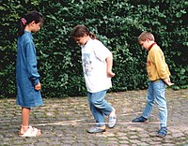
Ortamı hazırlamayı şöyle özetleyebiliriz.
Ortamı çocuğa uygun hale getirmek
Zamanını verimli hale getirecek uğraş sahibi olmasına yardımcı olmak
Ortam değişikliğinde çocuğun fikirlerini almak geleceğe yönelik düzenlemeler yaparken çocukla birlikte yapmak

Slide 23
Takdir etme
Yetişkinler veya çocuklar olumlu bir davranış yaptıktan sonra karşısındaki insanlardan ne beklerler?
Yetişkinlerde, çocuklarda olumlu bir davranış sergiledikten sonra bunun karşısındaki kişi tarafından fark edilmesini ve bunun önem verilmesini beklerler.
Çocuklarda tıpkı bizim gibi takdir ve teşvik edildikçe güven kazanır. Olumlu davranışları tekrar eder. Davranışlarının çevrelerinde yarattığı olumlu etkiyi fark ederler ve mutlu olurlar.
Çocukların olumlu davranışları kendi başına göstereceği ve anne babaların desteği olmadan olumlu davranışlarını sürdürebileceği sanılır. Ancak araştırma sonuçlarına göre, çocuğun olumlu davranışına anne baba ilgi göstermediği ve bunu takdir etmediği zaman bu davranışlar azalmakta ve olumsuz davranışlar artmaktadır.

Slide 24
Çocuğun davranışını nasıl etkili şekilde takdir edebiliriz?
Davranışı açık şekilde tanımlayın
Sadece olumlu davranıştan sonra takdir edin
Hemen takdir edin
Davranışın mükemmel olmasını beklemeyin, sonucu değil çabayı takdir edin
Coşkulu olun
Kişiliği betimleyen ifadelerden daha çok davranışa yönelik takdir ifadeleri kullanın

Slide 25
Ödül ve puan sistemi oluşturma
Çocuklara yeni bir davranış veya zor bir davranış kazandırmak istediğinizde takdir etmenin ötesinde onun motivasyonunu artırmak için daha somut teşvikler ödüller vermeniz gerekebilir.
Bu durumda olumlu davranışı kazandırmak için planlı bir şekilde ödül programı hazırlayabiliriz.
Bunun ilk aşaması çocuğumuza kazandırmak istediğimiz davranışın belirlenmesidir.Programı yaparken dikkat etmemiz gereken durumlar vardır:

Slide 26
Davranış açık ve somut olmalı
Çocuğa ne yapacağını söylemeli,ne yapmayacağını değil
Küçük adımlarla ilerlemeli
Davranışı küçük adımlara bölmek için şu aşamaları izlemeliyiz:
İstediğiniz davranışı açıkça belirleyin(Kardeşi ile kavga etmeden oyun oynaması)

Slide 27
Çocuğunuzu gözleyin ve olumsuz davranışın ortaya çıkma sıklığını belirleyin(Oyuna başladıktan ortalama 20 dakika sonra kavga etmeye başladı)
Olumsuz davranışın ortaya çıkma sıklığından biraz daha az süre için bir ödül belirleyin(15 dakika kavga etmeden oynarsa ödüllendirin)
Çocuğunuz 15 dakika kavga etmeden oyun oynamaya başladıktan bir süre sonra süreyi adım adım artırın (Önce 25 dakika, sonra 35 dakika gibi)
Çocuğunuz kardeşi ile kavga etmeden 45 dakika oyun oynamaya başladıktan bir süre sonra ödül vermeyi bırakıp sosyal ödüllere geçiş yapın

Slide 28
Davranış sayısı fazla olmamalı
Çocuğunuzdan bir seferde gereğinden fazla sayıda davranış kazanmasını beklediğinizde de programınızın başarısı düşecektir.Bu nedenle önce sizin için önemli olan davranışlardan başlamalı,davranışlar kazanıldıktan sonra diğerlerine geçilmelidir.
Ders çalışma ,ödevlerini yapma,kardeşi ile kavga etmeden oynama gibi davranışlar karmaşık olduğu ve fazla süre gerektirdiği için tek tek ele alınmalı,diş fırçalama,ellerini yıkama gibi davranışlar birlikte ele alınabilir.

Slide 29
Olumlu davranışlar karşısında ödülleri nasıl belirleyelim?
Pahalı ödüller almayın.Odak noktası ödülde değil davranışı başarmada olmalıdır.
Karşılayabileceğinizin üzerinde ödül vaat etmeyin
Çocuğunuzun yaşına uygun olmalı
Ödül seçme sürecine çocuğunuzu da dahil edin.Ödülleri beraber seçin.

Slide 30
Ödül listesi
Ucuz küçük: Oyuncaklar:kırtasiye malzemeleri,kitap,yiyecek
Özel Ayrıcalıklar:Evde fazladan TV izleme,Bilgisayarda oyun oynama,Arkadaşı ile oyun oynama,Oyun parkına gitme,Sinemaya,tiyatroya gitme,spor etkinliğine gitme vb
Anne baba ile Etkinlikler:Beraber yapboz yapma,Anne ve baba ile maça gitme,Beraber film izleme,Yemeğe gitme vb
Ödülleri belirledikten sonra her bir ödülün kaç puan olacağını belirlemeniz gerekiyor.Örneğin
Hikaye kitabı:5 puan
Oyuncak:8 puan
Sinema:15 puan

Slide 31
Çocuktan bekleyeceğimiz davranışları,ödülleri ve puanları da belirledikten sonra programımızı oluşturabiliriz.
Programdan önce şunları tekrar hatırlayalım:
Her olumlu davranıştan sonra mutlaka puan verelim
Davranışı küçük adımlar halinde ödüllendirin
Belirlediğiniz ödüller çocuğunuzun ilgisini çekmelidir
Ödülleri çocuğunuz ile birlikte belirleyin
Çocuğunuzu gözlemeyi ihmal etmeyin
7-9 yaşındaki çocuğunuz 3 günde,9-11 yaşındaki çocuğunuz ise en az haftada bir ödül almalıdır.
Çocuğunuz davranışı kazandıktan sonra programı değiştirebilirsiniz.

Slide 32
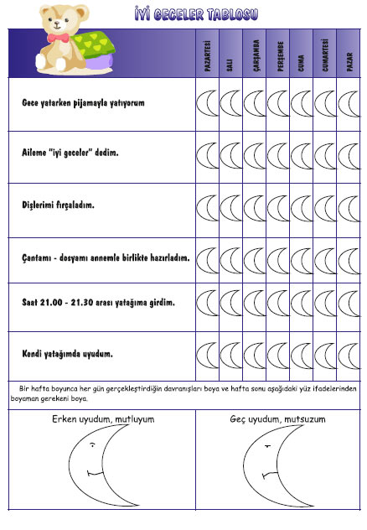

Slide 33
Katılımınız için teşekkür eder iyi günler dileriz
YÜCETEPE İLKOKULU REHBERLİK SERVİSİ

